Slide 1

ADAPTACJA DZIECKA
ŻŁOBEK GMINNY NR 1 w Nowej Wsi
Wsparcie dla rodziców.
Podstawowym zadaniem żłobka jest wykonywanie działań opiekuńczo-wychowawczych, które stawiają na wszechstronny rozwój maluchów, zgodnie z indywidualnymi ich oczekiwaniami i potrzebami oraz na kształtowanie u dziecka szeroko pojętej samodzielności. Personel Żłobka dołoży wszelkich starań, aby dzieci znajdujące się pod jego opieką czuły się bezpiecznie i komfortowo. Zatrudnione osoby są do tego przygotowane pod względem nie tylko merytorycznym, ale i praktycznym. Państwa dziecko będzie pod fachową opieką. Panie/ciocie zajmujące się dziećmi w żłobku na ogół są absolwentkami studiów pedagogicznych, szkół opiekunek dziecięcych. Mają sporą wiedzę na temat wychowania i rozwoju dziecka, adekwatnie reagują na potrzeby dzieci, angażują się w kształtowanie i rozwijanie zdolności poznawczych oraz kompetencji społecznych swoich podopiecznych z uwzględnieniem indywidualnych potrzeb dzieci. Pójście dziecka do żłobka to w jego życiu wielkie wydarzenie. Do nowej sytuacji może przyzwyczajać się od kilku dni do kilku tygodni. Dziecko w tym czasie oswaja się z nowymi osobami, uczy się cierpliwości, zasad przebywania i zabaw w grupie, akceptacji innych dzieci i opiekunek.
W przygotowaniu dziecka do nowego etapu w jego życiu, jakim jest pójście do
żłobka, bardzo ważną rolę odgrywają Rodzice.

Slide 2

Wspólnie czytajcie książeczki np. ”Feluś i Gucio idą do przedszkola”. Opowiadajcie dziecku o żłobku, jak wygląda dzień w tym miejscu, np. będzie mnóstwo zabawy, będą inne dzieci, będzie
wychodzić na plac zabaw. Tłumaczcie, że zabawki są dla każdego. Pomoże to dziecku pokonać pierwszy lęk wynikający z zetknięcia się z czymś nieznanym. Im więcej opowiecie w sposób
ciekawy, optymistyczny - tym bardziej zaciekawicie dziecko. Sprawicie, że Wasz maluch będzie chciał zobaczyć to wspaniałe miejsce.

Slide 3
W pierwszych dniach adaptacji zalecane jest, aby dziecko w placówce przebywało ( jeżeli to możliwe) w niepełnym planowanym wymiarze godzinowym, stopniowo wydłużając czas pobytu. Dzięki temu damy maluchowi czas przyzwyczajenia się do nowej rzeczywistości.

Slide 4

Nie zmieniajcie dziecku domowego rytmu dnia, to zupełnie niepotrzebne. Dziecko inaczej funkcjonuje w domu i w placówce, w której ma zdecydowanie więcej stymulacji. Hałas i dodatkowe bodźce sprawiają, że maluch w żłobku szybciej robi się zmęczony i nawet jeśli nie miał już drzemki w ciągu dnia, często do niej wraca.

Slide 5
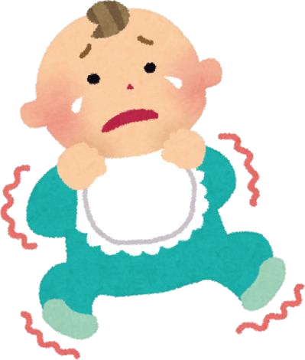
Dziecku towarzyszą różne emocje podczas pierwszych dni (czasem nawet miesięcy) w żłobku, dlatego może pojawić się “mamoza”, agresja, trudności z zasypianiem, częste wybudzanie się w nocy lub brak apetytu.
Pamiętajcie, że to wszystko minie. Ważne, byście byli blisko, wspierali emocje dziecka. Dużo je przytulali i spędzali razem czas.

Slide 6
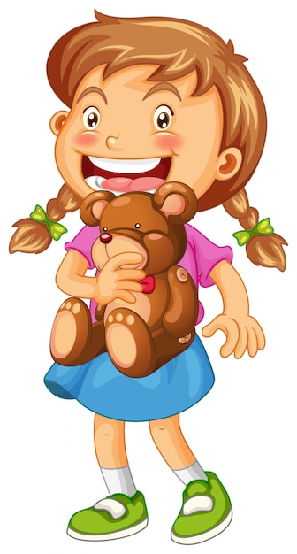
Dziecko czuje się bezpiecznie w nieznanym dla siebie miejscu, gdy ma przy sobie ulubioną maskotkę czy kocyk. Poobserwujcie swoje dziecko i zobaczcie czy ma taką rzecz , jeśli tak to zabierzcie ją ze sobą do żłobka na czas adaptacji.
KONIECZNIE PODPISANĄ IMIENIEM I NAZWISKIEM DZIECKA !!!

Slide 7

Wasze nastawienie to połowa sukcesu ! Uśmiech i pozytywne nastawienie to podstawa. Unikajcie słów “ nie bój się ... ” - sugerujecie w ten sposób, że w żłobku istnieje jakieś zagrożenie. Zawsze życzcie maluchowi “miłej zabawy”, jest to komunikat, że miło spędzi czas.

Slide 8

Początki adaptacji często związane są z trudnymi rozstaniami. Mimo to bądźcie spokojni, uśmiechnięci. Wasze emocje udzielą się dziecku. Dzięki temu choć trochę będzie mu łatwiej się z Wami rozstać. Nie wymykajcie się po cichu i niespostrzeżenie - takie zachowanie nie pomoże w adaptacji. W żłobkowej szatni jest czas na ostatnie, czułe pożegnanie (całuski. przytulanie, łaskotki). Nie przedłużajcie tego momentu - im dłuższe pożegnanie, tym trudniej będzie się dziecku z Wami rozstać.

Slide 9
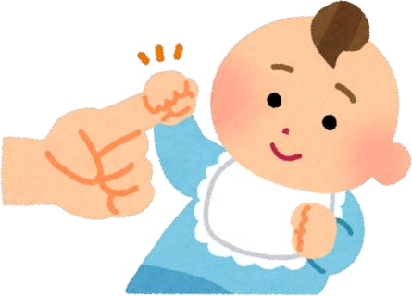
Nie okłamujcie dziecka mówiąc np. “pójdę tylko do sklepu i wrócę po Ciebie” lub, że zostanie w żłobku tylko “na chwilkę”. Nie mówcie mu tego, jeśli to nieprawda. Może to spowodować u dziecka poczucie porzucenia. Jasno określcie, kiedy przyjdziecie i użyjcie sformułowań znanych maluchowi np.” przyjdę po obiadku”, “po podwieczorku”.
Zawsze dotrzymujcie słowa !

Slide 10
Rodzicu ufaj opiekunom, którzy mają doświadczenie i wiedzę w pracy z dziećmi. Pozwól im wspierać Twoje dziecko i zapewnić mu poczucie bezpieczeństwa.
Jeśli podczas adaptacji macie obawy i lęki związane z czymkolwiek - powiedzcie o nich. Personelowi żłobka, tak samo jak Wam zależy na udanej adaptacji jak i dalszej współpracy.
Jesteśmy również dla Was !

